Slide 1

Tiếng Việt:
BÀI 4: NHỮNG CÁI TÊN ĐÁNG YÊU (T4)

Slide 2

TIẾNG VIỆT
TRÒ CHƠI: Ô CỬA BÍ MẬT
Điền ât hay âc:
v…... vả
Điền ơn hay ơng:
chập ch…...
ất
ờn
SOÁ 1
SOÁ 2
Điền ? hay ~:
nhê nhại
Điền at hay ac:
qu….. liền tay
~
ạt
SOÁ 3
SOÁ 4

Slide 3
TIẾNG VIỆT
NHỮNG CÁI TÊN ĐÁNG YÊU (T4)
1. Tìm hiểu về hoạt động trồng cây.

Slide 4
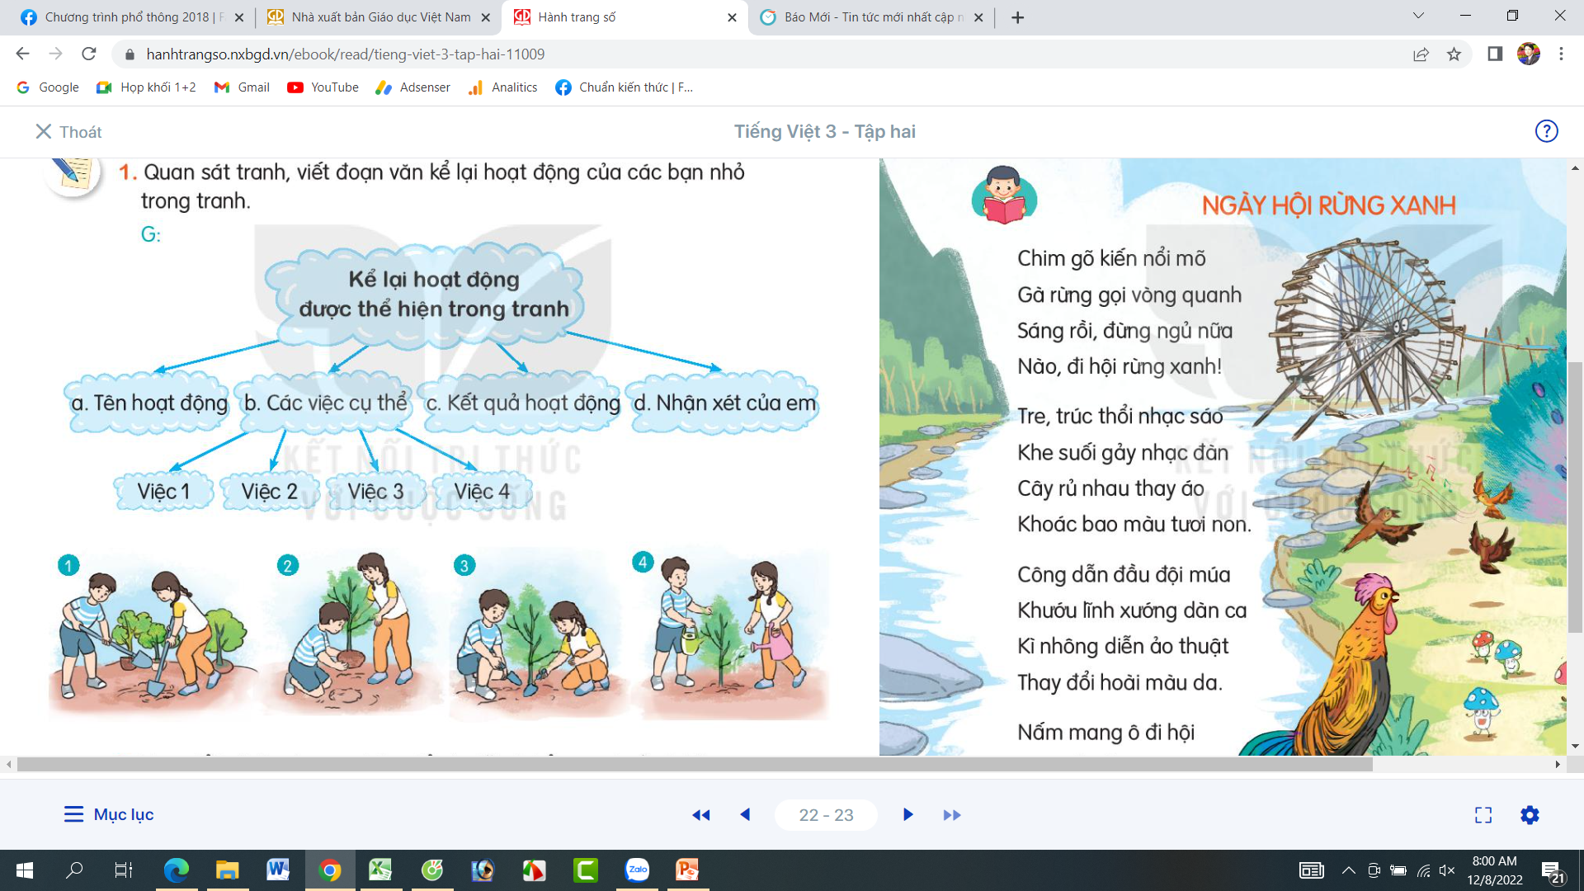
TIẾNG VIỆT
NHỮNG CÁI TÊN ĐÁNG YÊU (T4)
2. Tìm hiểu về các bước viết đoạn văn kể về các hoạt động theo tranh

Slide 5
TIẾNG VIỆT
NHỮNG CÁI TÊN ĐÁNG YÊU (T4)
2. Tìm hiểu về các bước viết đoạn văn kể về các hoạt động theo tranh
a. Tên hoạt động
b. Các việc cụ thể
- Việc 1
- Việc 2
- Việc 3
- ……..
c. Kết quả hoạt động
d. Nhận xét của em

Slide 6
TIẾNG VIỆT
NHỮNG CÁI TÊN ĐÁNG YÊU (T4)
3. Nghe bài tham khảo
Trong bức tranh, các bạn nhỏ đang trồng cây. Đầu tiên các bạn cùng nhau đào hố. Tiếp theo các bạn đưa cây vào hố sau đó lấp đất lại cho cây đứng vững. Cuối cùng các bạn đã cùng nhau tưới nước cho cây để thây bén rễ và nhanh tốt. Chắc chắn, cây sẽ ngày càng phát triển. Em đã đặt tên cho bức tranh là “Ngày hội trồng cây ”.
4. Chia sẻ bài viết trước lớp.
Cùng nhau chia sẻ bài làm của mình để các bạn góp ý, bổ sung

Slide 7

XIN CHÂN THÀNH CẢM ƠN
QUÝ THẦY CÔ GIÁO VÀ CÁC EM
Notes:
7

